Slide 1



Slide 2
Excel VBA视频教程 07 事件与典型应用案例
王佩丰
MVP 微软最有价值专家
MCT 微软认证讲师

Slide 3
议程
关于单元格格式设置中的WITH语句
事件与典型事件案例
课程小结及课后练习

Slide 4
单元格格式设置
With……..End With
Now()函数
Format函数
关于单元格格式设置中的WITH语句

Slide 5
Worksheet_SelectionChange事件
Worksheet_Change事件
Worksheet_Activate事件
Workbook_BeforeSave事件
Workbook_Open事件
application.EnableEvents
常用事件

Slide 6
课程小结
本节演示案例
高亮显示当前单元格正行数据
输入条件后自动完成筛选
数据透视表自动更新
为重要文件制作文件恢复节点

Slide 7
课程小结
需要理解并记住写法的概念
Application.EnableEvents = False
ThisWorkbook.SaveCopyAs
Now()
Format()
需要理解的概念
什么是事件
Sheet1.Visible = xlSheetVeryHidden

Slide 8
课后练习
综合练习
问题：
为作业表制作密码验证。
要求：
打开文件时只显示登录界面表隐藏其他所有表，弹出对话框输入密码。
输入123则显示张三的三张表，输入456则显示李四的三张表。

Slide 9
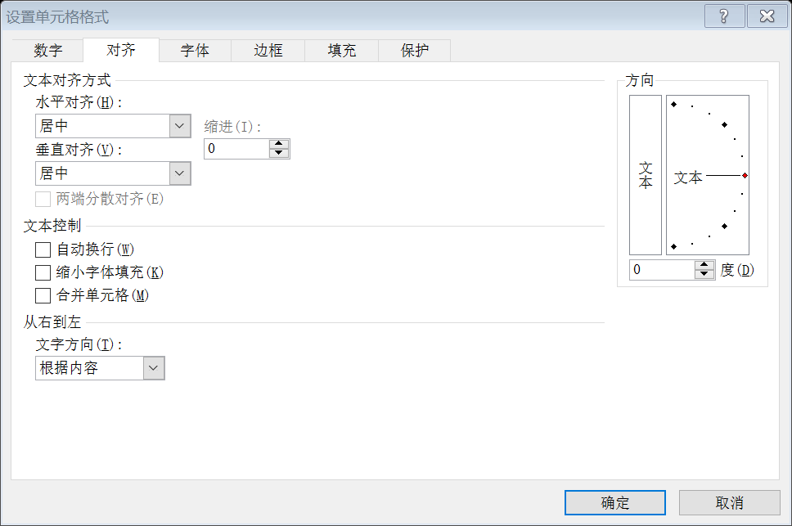
附表：对齐方式选项卡
With Selection
.HorizontalAlignment = xlRight
.VerticalAlignment = xlCenter
.WrapText = False
.Orientation = 0
.AddIndent = False
.IndentLevel = 0
.ShrinkToFit = False
.ReadingOrder = xlContext
.MergeCells = False
End With
水平对齐方式
垂直对齐方式
自动换行
文字方向
缩进
缩进量
缩小字体填充
文字方向
合并单元格

Slide 10
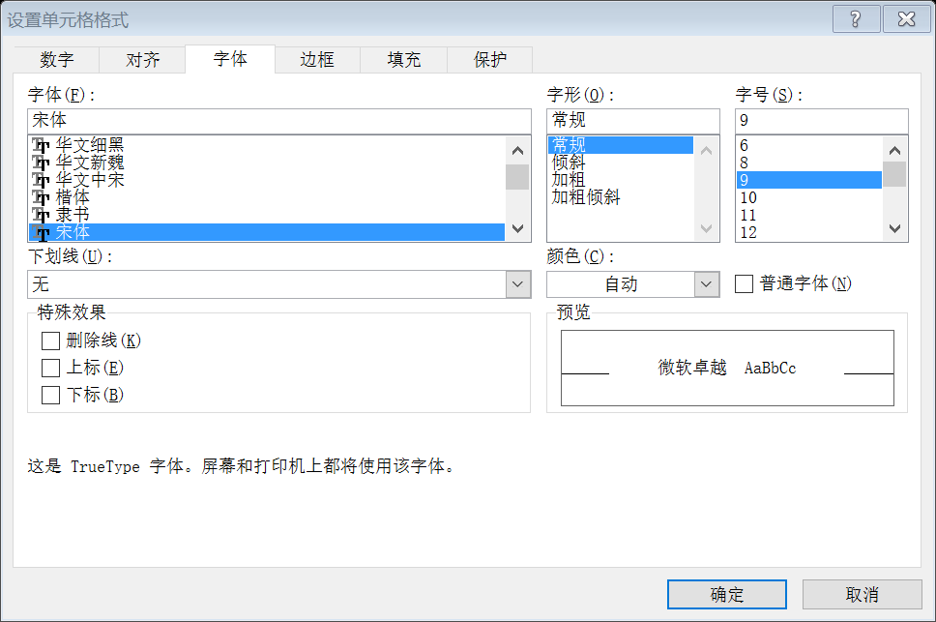
附表：字体格式选项卡
With Selection.Font
.Name = "华文琥珀"
.Size = 9
.Strikethrough = False
.Superscript = False
.Subscript = False
.OutlineFont = False
.Shadow = False
.Underline = xlUnderlineStyleNone
.ColorIndex = xlAutomatic
.TintAndShade = 0
.ThemeFont = xlThemeFontNone
End With
字体
字号
删除线
上标
下标
大纲字体
阴影
下划线
字体颜色
颜色变深或变浅
主题字体

Slide 11
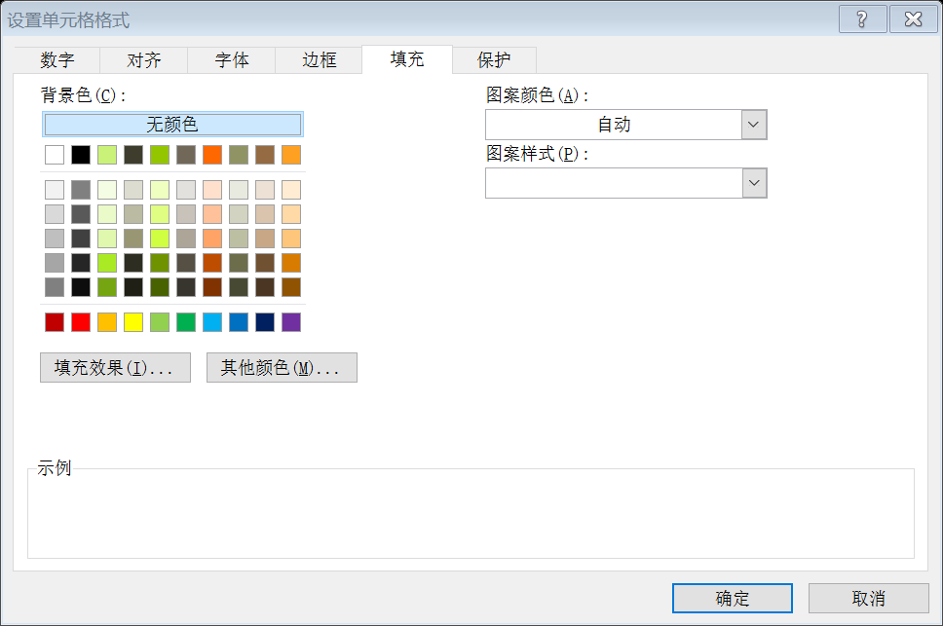
附表：填充色选项卡
With Selection.Interior
.Pattern = xlSolid
.PatternColorIndex = xlAutomatic
.ThemeColor = xlThemeColorDark1
.TintAndShade = -4.99893185216834E-02
.Color = 65535
.PatternTintAndShade = 0
End With
图案样式
图案颜色
主体颜色
颜色变深或变浅
填充色
对象的淡色和底纹图案

Slide 12
附表：工作簿事件

Slide 13
附表：工作表事件

Slide 14
Thank You

Slide 15


